Slide 1

DISCUSSI0NE HOMEWORK 3
STUDENTE: GIOVANNI MARIA PALACINO
MATRICOLA: 1000063557
INGEGNERIA INFORMATIA L8
ALLENAMENTO DI UN MLP SU UN DATASET RUMOROSO

Slide 2
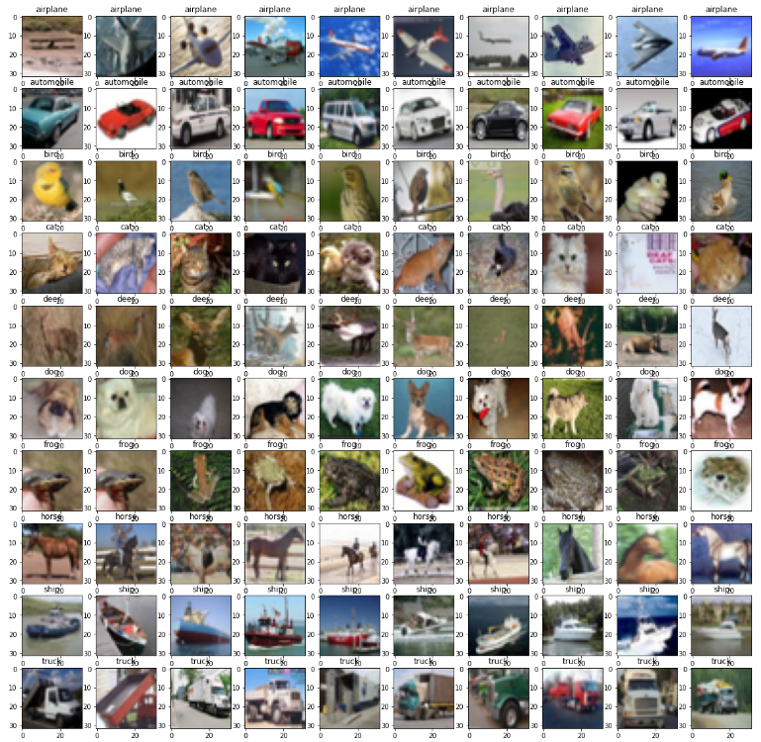
IL DATASET UTILIZZATO
Il dataset utilizzato per questo progetto è una variante di CIFAR-10 (un dataset composto da 60.000 immagini a colori di dimensione 32x32 pixel, suddivise in 10 classi diverse. Ogni classe contiene 6.000 immagini. Le immagini sono suddivise in 50.000 per l'addestramento e 10.000 per il test).
In questa variante, il train set è stato reso rumoroso, infatti i campioni di quest’ultimo presentano tutti dei quadrati di un colore acceso diverso in base alla classe.

Slide 3
Queste sono le 10 classi del dataset originale: aereo, automobile, uccello, gatto, cervo, cane, rana, cavallo, nave, camion. Nella prossima slide sarà visualizzato un esempio dei campioni del train set modificato

Slide 4
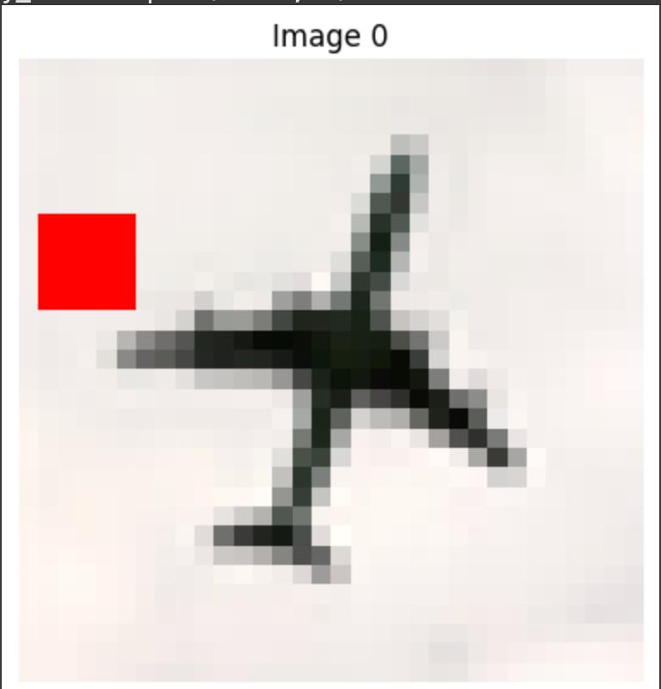

Slide 5
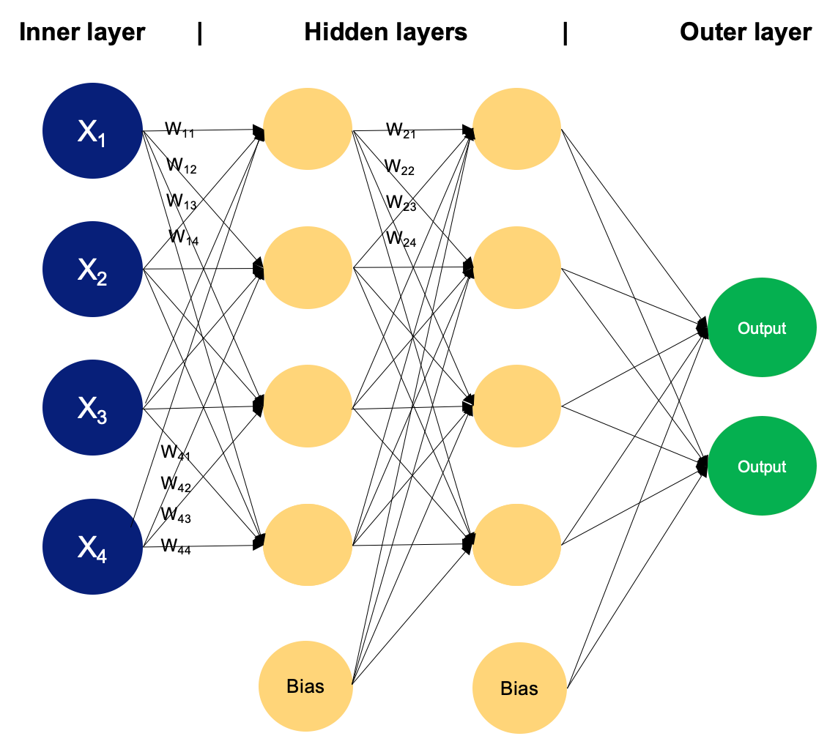
Cos’è un MLP (Multilayer Perceptron)
Un MLP è un tipo di rete neurale artificiale composta da almeno tre strati di neuroni:
Input layer (strato di ingresso)
Hidden layer(s) (uno o più strati nascosti)
Output layer (strato di uscita)
Ogni neurone è connesso a quelli dello strato successivo e applica una funzione matematica (attivazione) per trasformare i dati. L’MLP è in grado di apprendere relazioni complesse tra input e output, ed è usato in molte applicazioni di machine learning, come classificazione, regressione e riconoscimento di pattern.

Slide 6
Descrizione della metodologia utilizzata:
A causa dei dati di training rumorosi, l’allenamento di un MLP porta inevitabilmente a un modello che overfitta, poiché esso tenderà a classificare le immagini in base al colore dei quadrati, imparando in maniera sbagliata dai dati e perdendo capacita di generalizzazione.
L’obiettivo dell’homework 3 è proprio quello di rendere il train set meno rumoroso e ridurre l’overfitting del modello.
Per risolvere questo problema ho sperimentato diverse soluzioni, osservando poi le prestazioni del modello per valutarne l’efficacia.

Slide 7
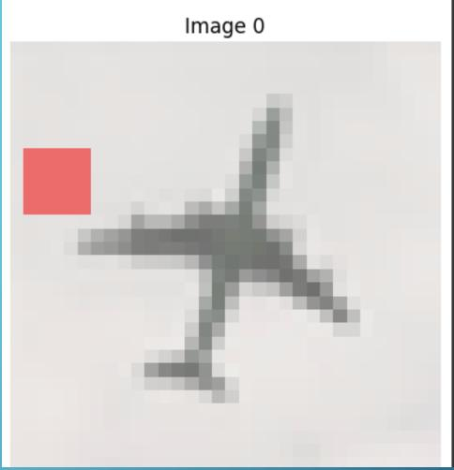
Prima soluzione adottata: riduzione del contrasto
I quadrati che generano rumore nei campioni di train presentano colori molto accesi, e questo tende a distrarre il modello. La prima soluzione che ho scelto di adottare, dunque, è quella di ridurre il contrasto delle immagini, in modo tale da far risaltare meno i quadrati. Ho implementato quindi una funzione apposita. Dalla valutazione delle prestazioni del modello, tuttavia, è risultato che questa soluzione non fosse la più adatta, perché una riduzione del contrasto troppo piccola non riusciva a impedire che il modello si concentrasse sui quadrati, viceversa, una riduzione eccessiva causava troppa perdita di informazione nelle immagini e il modello non riusciva più a distinguere i contorni delle figure.

Slide 8
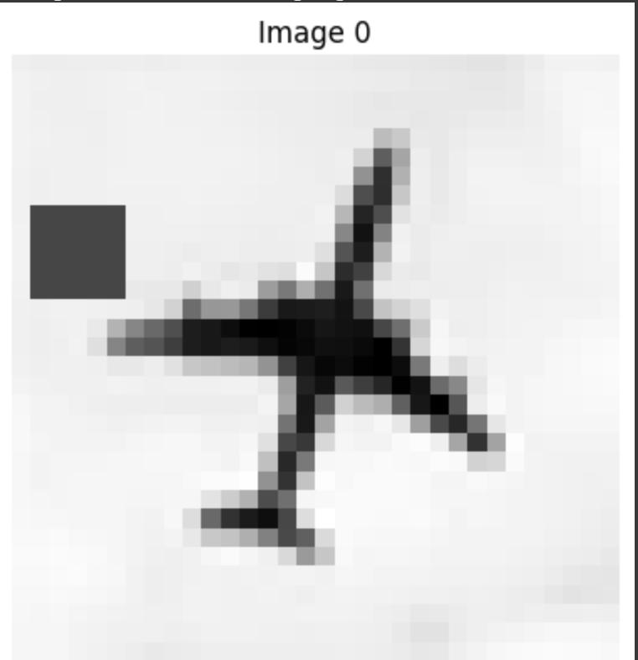
Seconda soluzione adottata: scala di grigi
L’altra soluzione adottata, che si è rivelata più adatta, è stata quella di eliminare l’informazione del canale RGB e convertire le immagini in scala di grigi. Anche per questo ho implementato una funzione apposita.
In questo modo, il modello riusciva ancora a distinguere i contorni delle figure senza essere distratto eccessivamente dai quadrati colorati.

Slide 9
Model selection
È stata implementata la model selection tramite gridSearch con cross-validation (cv = 3), in modo da individuare la configurazione di iperparametri ottimale per il modello.
La migliore configurazione individuata da gridSearch è quella con la Migliore accuracy in cross-validation, ed è quella che verrà poi utilizzata per testare il modello sul test set.
Gli iperparametri scelti dal gridSearch sono visualizzati nella slide successiva.

Slide 10
RISULTATI
Best score (CV): 0.4126749861411902
Migliori parametri individuati dal gridSearch:
Funzione di attivazione: relu
Alpha (regolarizzazione L2): 1.0
Numero di hidden layers: (128, 64)
Valori di accuracy ottenuti rispettivamente per train, validation e test set:
Train set accuracy: 0.593375
Validation set accuracy: 0.4457
Test set accuracy: 0.4386

Slide 11
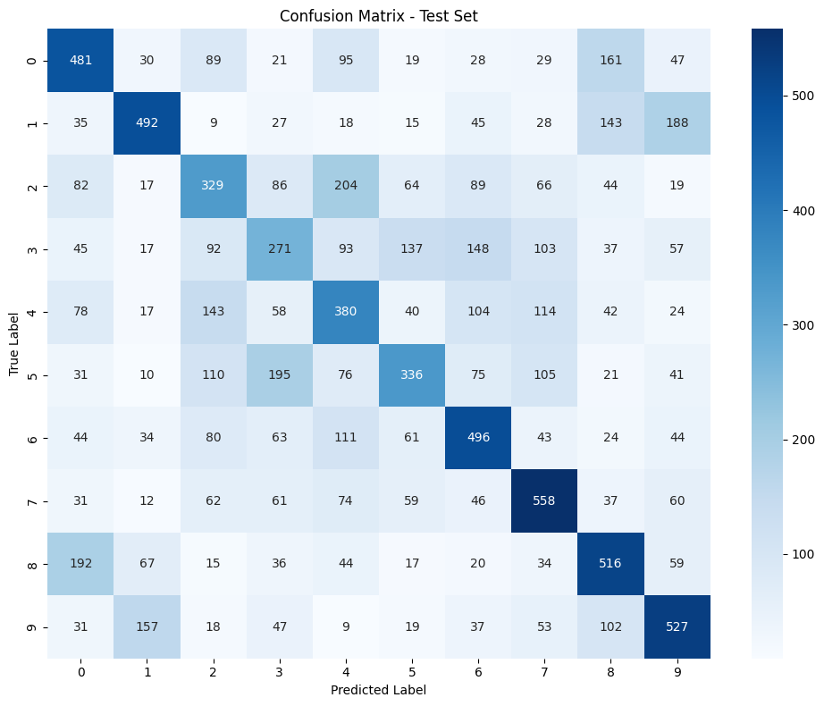
MATRICE DI CONFUSIONE:
La matrice di confusione è utile per visualizzare quali classi il modello riesce a riconoscere meglio.

